Slide 1






呼叫中心名单访问系统功能说明：
我们自己的网站
数据库包括了2个库
所有项目成功执行的数据库
当前项目数据库
合作平台给到我们一个实时更新的项目任务数据表，通用包含了 任务名称、报名人姓名、联系电话、报名时间及(年龄、性别、收入这类等关键甄别题）
平台除了支持数据库对接获取名单来源，还可通过EXCEL导入、直接新增单个记录来添加名单
名单接触成功或者失败后，电话访问员在名单后续标注名单状态（这些状态是预设的，如“成功”，“不符合甄别”，“拒绝接受访问”等等）
登录报名
我们的用户数据库后台
每三分钟与平台提供的表同步一次
这块需要讨论
是通过VPN，直接访问合作平台的数据库。
还是要求平台做一次2次开发才能够实现数据表。
系统对于不同平台进来的报名信息，能够自动标注出处（如问卷网、第一调查网这些）
自动与项目数据库中的手机号码进行重复匹配。
如果出现号码重复，出处为同一来源，则自动过滤。
如出现号码重复，出处为其他来源，则系统自动标注（重复原因）
分配给签入座席的必须是去过重的。
呼叫中心座席人员签入 （签入签出按钮要大一些）
系统将同步的新增名单分配给签入人员，支持随机均分和顺序分配2种方式
不同的座席人员分配的名单不能重复
话务员标记成功后，系统自动记录名单最终接触时间。
能够设置座席最大显示记录条数
一条记录标记后，如库里还有名单，自动跳出补足
系统具有简单配额设置功能，当新进名单已经不符合访问条件时，能够自动标记提醒管理员。并过滤不发送给座席。
方便管理人员随时导出名单接触情况（EXCEL） 即可。
多为Mysql 数据库

Slide 2


呼叫中心名单访问系统功能说明
Table A
Table AA
Table 1
访问员
客户A
普通员工
数据唯一分配到员工，并显示在登录后页面，未登录不分配；
记录员工对数据的操作（获取时间，接触情况，上传情况：具体细则后页列出）；
员工权限由管理员设置，具体权限后页列出；
仅能接触被分配的项目。
管理系统
Table B
Internet
Table BB
客户B
Table C
Table CC
Table 2
管理员
客户C
不同客户（客户A，客户B，客户C）提供不同数据表（ Table A，Table B，Table C ）；
每个客户数据表格式不一样，但都包含了关键的几个字段，下页详细列出；
客户数据库有接入地址，帐号和密码；
客户可能针对我们的项目提供独立的数据库/表。
本系统数据库/表针对每个客户建立单独对应的数据表（Table AA，Table BB，Table CC）
获取客户数据后自动匹配电话字段，重复电话号码删除；
本地数据库的数据表格式统一，包含字段下页详细列出；
最好能实时和客户数据库同步（类似实时冗余备份），最少要能每3分钟同步一次。
项目数据表（ Table1，Table2）可以导入EXCEL数据到具体项目的数据表中，也能方便的添加单条数据；
项目数据表数据来自不同客户；
项目数据表包含字段下页详细列出；
如果不同客户数据（匹配电话号码）重复，则删除重复数据；
记录数据来源（来自哪个客户）。
一般管理员/系统管理员
将项目分配给员工；
新建员工，修改员工信息，批量重设员工登录密码；
批量新建/修改员工信息（例如Excel导入形式）；
设置项目持续时间，对项目进行：开始，暂停，结束等操作；
能通过建立时间，项目状态来筛选项目。

Slide 3
呼叫中心名单访问系统数据库字段
客户可能提供的
数据表包含字段
和客户数据表对接
的本系统数据表
本系统具体
项目数据表
项目可分配权限
编号
姓名
性别
年龄
省份
城市
电话号码
个人年收入
家庭年收入
婚姻状态
报名时间
针对项目字段1
针对项目字段2
针对项目字段3
针对项目字段4
针对项目字段5
编号
姓名
性别
年龄
省份
城市
电话号码
个人年收入
家庭年收入
婚姻状态
报名时间
针对项目字段1
针对项目字段2
针对项目字段3
针对项目字段4
针对项目字段5 数据同步时间
编号
姓名
性别
年龄
省份
城市
电话号码
个人年收入
家庭年收入
婚姻状态
报名时间
针对项目字段1
针对项目字段2
针对项目字段3
针对项目字段4
针对项目字段5 数据同步时间 第一次分配员工 第一次接触时间 第一次接触情况 第二次分配员工 第二次接触时间 第二次接触情况 第三次分配员工 第三次分配员工 第三次分配员工 员工审核结果 最终审核结果 录音名称1 录音名称2
项目：不同员工登录看到不同的项目，当同一员工可参与多个项目时，登录后先选择项目，再进入项目页面；
字段：员工登录后，无需显示所有字段，默认仅显示姓名，电话，城市等字段，但管理员可设置同时显示其他字段；
数据量：每次员工登录后随机分配到的数据数量，默认5条，当5条全部标记后自动刷新，也可由管理员设置默认显示数量；
员工组：可将数个员工设置为一个员工组，项目设置时可直接选择员工组赋予权限；

Slide 4
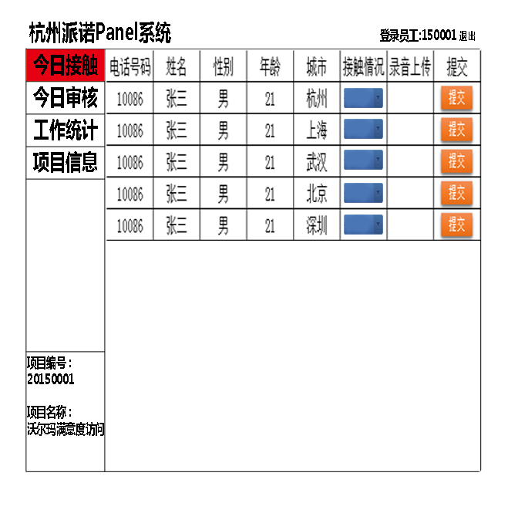
呼叫中心名单访问系统访问员界面
今日接触：
显示哪些数据字段由管理员设定
接触情况列表（列表可由管理员设置）：
接触成功
预约访问
开场拒访
中途拒访
其他情况（备注）
录音上传提供上传按钮
提交后弹出确认窗口
提交后面设置选项：转给督导
“接触情况”及后面的选项位置固定

Slide 5
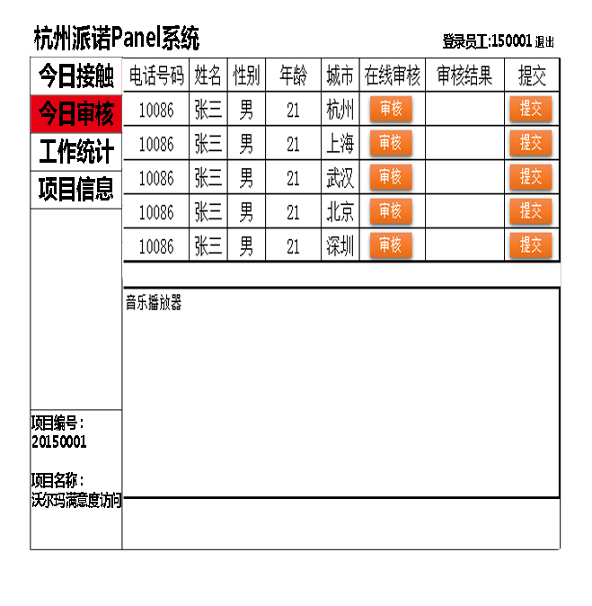
呼叫中心名单访问系统访问员界面
今日审核：
显示哪些数据字段由管理员设定
审核结果列表：
审核通过
审核失败（备注）
其他情况（备注）
在线审核点击后直接播放本数据访问录音；
提交后弹出确认窗口。

Slide 6
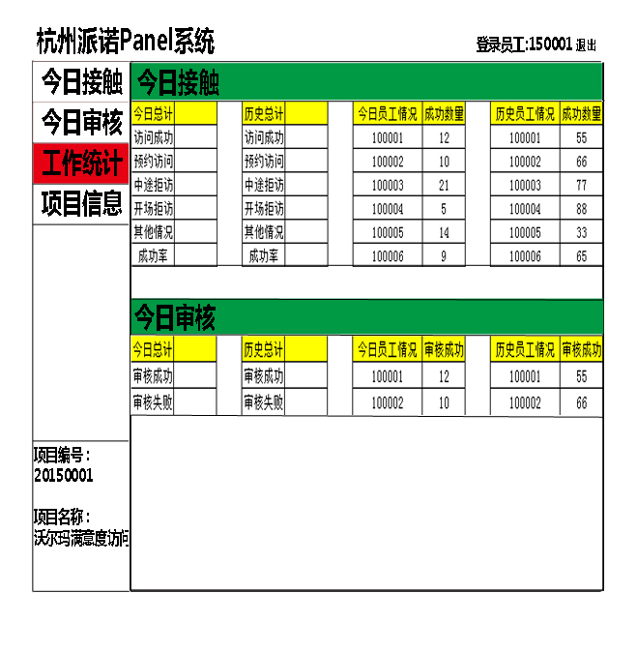
呼叫中心名单访问系统访问员界面
工作统计：
按照各种情况进行分类统计并排名显示；
分为：今日接触和今日审核
今日接触下面分为：今日总计，历史总计，今日员工统计，历史员工统计；（本项目）
今日审核和今日接触相同。

Slide 7
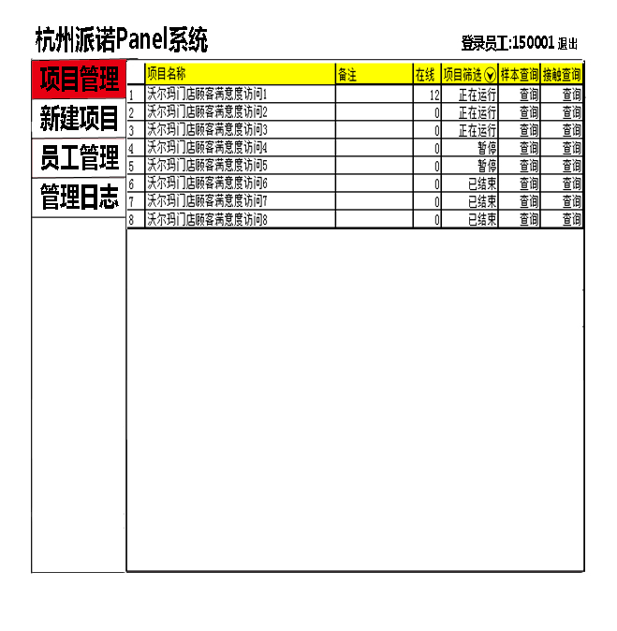
呼叫中心名单访问系统访问员界面
项目管理：
主要显示名称，备注，在线人数，筛选，查询；
在线显示的是登录此项目的员工总数；
项目筛选有下拉框，包含3种状态：运行，暂停，结束；
样本查询：查询样本情况，弹出页面见下页；
接触查询：查询本项目样本接触情况，弹出页面如下页。

Slide 8
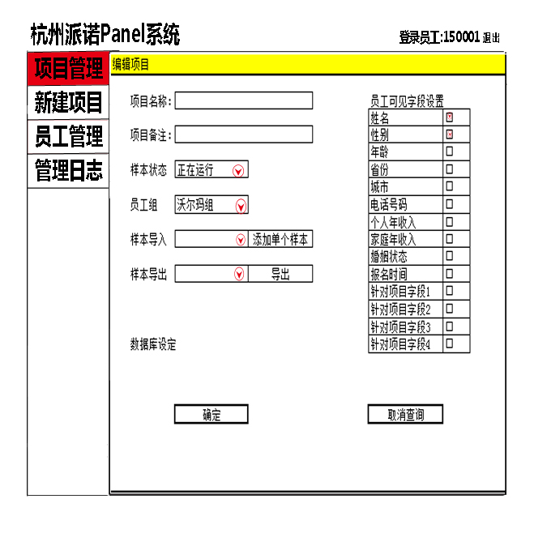
呼叫中心名单访问系统访问员界面
项目管理：
点击具体项目弹出项目编辑页面；
可编辑选项包括项目名称，备注，项目状态，员工组设置，样本导入，单样本添加，样本导出，员工可见字段设置；
样本导出可选类型：成功，失败，中途拒访，开场拒访……客户自定义状态
与客户数据库链接设置

Slide 9
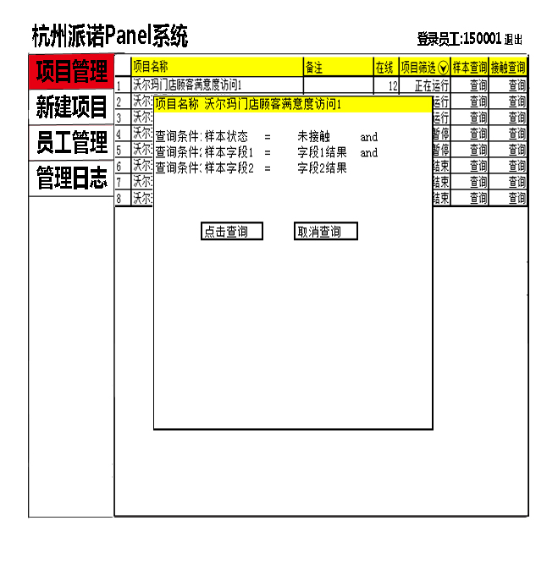
呼叫中心名单访问系统访问员界面
项目管理-样本查询：
样本查询条件最多3个
样本状态等条件可自定义
字段结果可自定义
条件之间的关系：and or

Slide 10
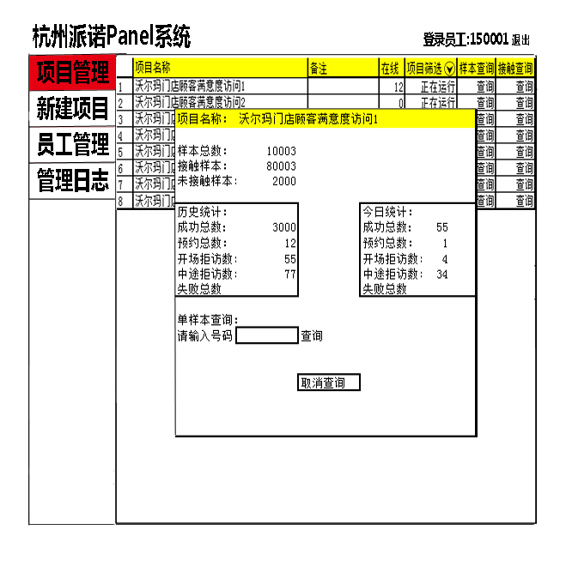
呼叫中心名单访问系统访问员界面
项目管理-接触查询：
点击查询弹出页面如图；
统计内容为：
样本总数
接触样本总数
未接触样本总数
历史统计
今日统计
输入单个号码可查询其接触状态。

Slide 11
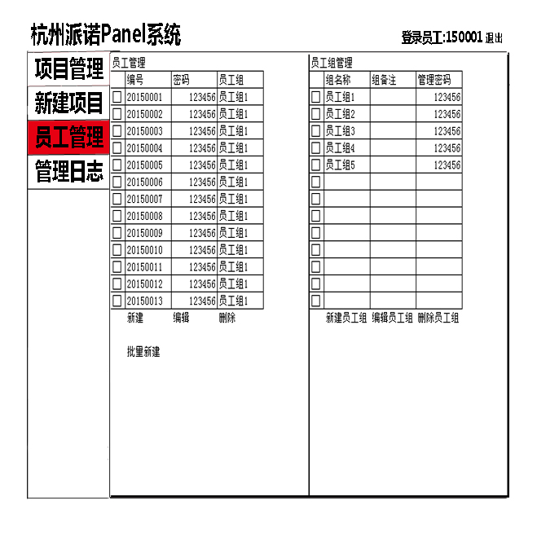
呼叫中心名单访问系统访问员界面
员工管理：
包含员工管理和员工组管理；
功能包括新建，编辑，删除员工/员工组；
员工管理包括批量新建员工；
每页最多显示15条，提供下拉条，可下拉显示。

Slide 12
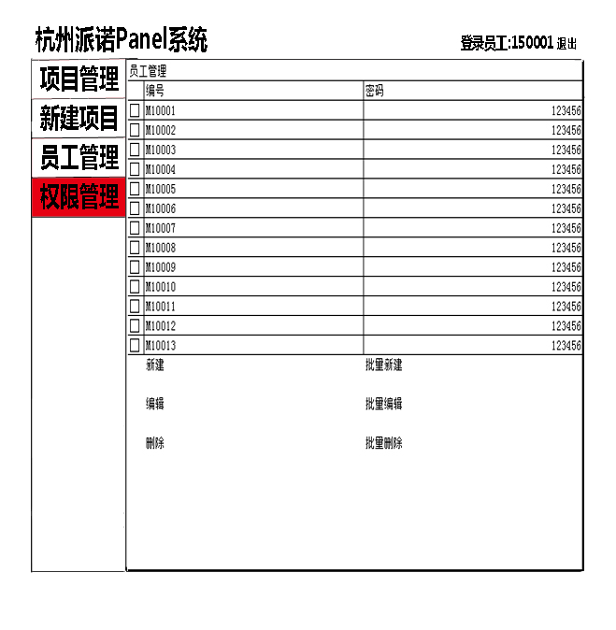
呼叫中心名单访问系统访问员界面
权限管理：
管理一般管理员；
只有系统管理员才能看到此页；
选项包括：新建，编辑，删除及其批量操作。

Slide 13
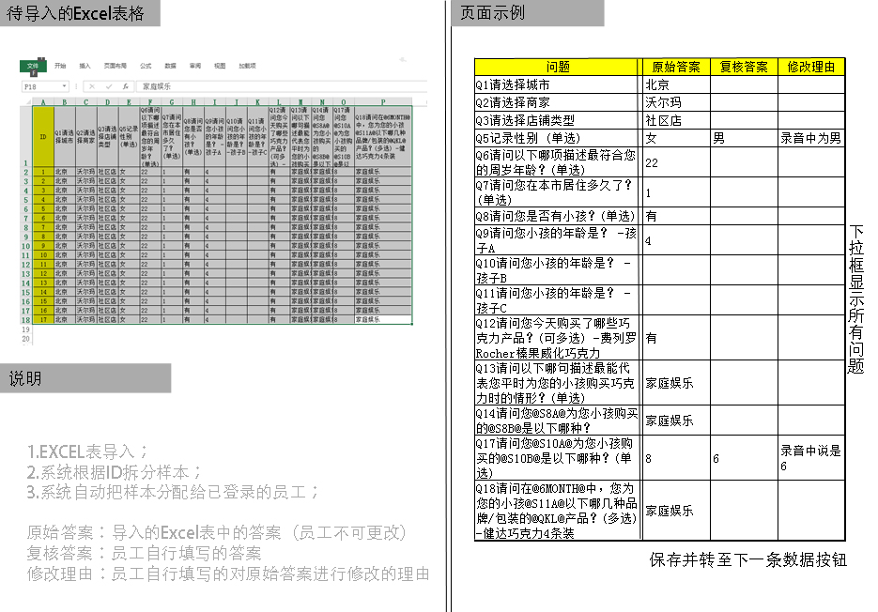
呼叫中心名单访问系统访问员界面
新页面：
设用于第三方QC项目；
管理员导入项目数据（示例见下页）；
系统自动将数据拆分并分配给已登录员工；
问题和答案来自导入的数据，复核答案和修改理由可自行输入。

Slide 14
呼叫中心名单访问系统访问员界面
ID | Q1请选择城市 | Q2请选择商家 | Q3请选择店铺类型 | Q5记录性别 (单选) | Q6请问以下哪项描述最符合您的周岁年龄？(单选) | Q7请问您在本市居住多久了？(单选) | Q8请问您是否有小孩？(单选) | Q9请问您小孩的年龄是？ -孩子A | Q10请问您小孩的年龄是？ -孩子B | Q11请问您小孩的年龄是？ -孩子C | Q12请问您今天购买了哪些巧克力产品？(可多选) -费列罗Rocher榛果威化巧克力 | Q13请问以下哪句描述最能代表您平时为您的小孩购买巧克力时的情形？(单选) | Q14请问您@S8A@为您小孩购买的@S8B@是以下哪种？ | Q17请问您@S10A@为您小孩购买的@S10B@是以下哪种？(单选) | Q18请问在@6MONTH@中，您为您的小孩@S11A@以下哪几种品牌/包装的@QKL@产品？(多选) -健达巧克力4条装
1 | 北京 | 沃尔玛 | 社区店 | 女 | 22 | 1 | 有 | 4 |  |  | 有 | 家庭娱乐 | 家庭娱乐 | 8 | 家庭娱乐
2 | 北京 | 沃尔玛 | 社区店 | 女 | 22 | 1 | 有 | 4 |  |  | 有 | 家庭娱乐 | 家庭娱乐 | 8 | 家庭娱乐
3 | 北京 | 沃尔玛 | 社区店 | 女 | 22 | 1 | 有 | 4 |  |  | 有 | 家庭娱乐 | 家庭娱乐 | 8 | 家庭娱乐
4 | 北京 | 沃尔玛 | 社区店 | 女 | 22 | 1 | 有 | 4 |  |  | 有 | 家庭娱乐 | 家庭娱乐 | 8 | 家庭娱乐
5 | 北京 | 沃尔玛 | 社区店 | 女 | 22 | 1 | 有 | 4 |  |  | 有 | 家庭娱乐 | 家庭娱乐 | 8 | 家庭娱乐
6 | 北京 | 沃尔玛 | 社区店 | 女 | 22 | 1 | 有 | 4 |  |  | 有 | 家庭娱乐 | 家庭娱乐 | 8 | 家庭娱乐
7 | 北京 | 沃尔玛 | 社区店 | 女 | 22 | 1 | 有 | 4 |  |  | 有 | 家庭娱乐 | 家庭娱乐 | 8 | 家庭娱乐
8 | 北京 | 沃尔玛 | 社区店 | 女 | 22 | 1 | 有 | 4 |  |  | 有 | 家庭娱乐 | 家庭娱乐 | 8 | 家庭娱乐
9 | 北京 | 沃尔玛 | 社区店 | 女 | 22 | 1 | 有 | 4 |  |  | 有 | 家庭娱乐 | 家庭娱乐 | 8 | 家庭娱乐
10 | 北京 | 沃尔玛 | 社区店 | 女 | 22 | 1 | 有 | 4 |  |  | 有 | 家庭娱乐 | 家庭娱乐 | 8 | 家庭娱乐
11 | 北京 | 沃尔玛 | 社区店 | 女 | 22 | 1 | 有 | 4 |  |  | 有 | 家庭娱乐 | 家庭娱乐 | 8 | 家庭娱乐
12 | 北京 | 沃尔玛 | 社区店 | 女 | 22 | 1 | 有 | 4 |  |  | 有 | 家庭娱乐 | 家庭娱乐 | 8 | 家庭娱乐
13 | 北京 | 沃尔玛 | 社区店 | 女 | 22 | 1 | 有 | 4 |  |  | 有 | 家庭娱乐 | 家庭娱乐 | 8 | 家庭娱乐
14 | 北京 | 沃尔玛 | 社区店 | 女 | 22 | 1 | 有 | 4 |  |  | 有 | 家庭娱乐 | 家庭娱乐 | 8 | 家庭娱乐
15 | 北京 | 沃尔玛 | 社区店 | 女 | 22 | 1 | 有 | 4 |  |  | 有 | 家庭娱乐 | 家庭娱乐 | 8 | 家庭娱乐
16 | 北京 | 沃尔玛 | 社区店 | 女 | 22 | 1 | 有 | 4 |  |  | 有 | 家庭娱乐 | 家庭娱乐 | 8 | 家庭娱乐
17 | 北京 | 沃尔玛 | 社区店 | 女 | 22 | 1 | 有 | 4 |  |  | 有 | 家庭娱乐 | 家庭娱乐 | 8 | 家庭娱乐
1.系统首先提取第一行为默认题目；
2.系统默认以第一列“ID”来把每条数据分配给已登录员工；

Slide 15
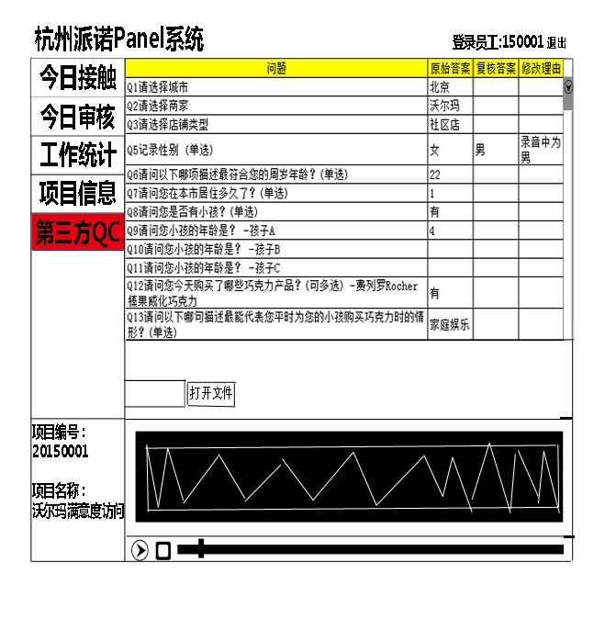
呼叫中心名单访问系统访问员界面
第三方QC（新页面）示例：
下拉框查看所有问题；
可打开录音文件并在线听录音；
听录音界面包括开始，暂停和托拉进度条。

Slide 16
标注
系统标注 ，检查重复时
同步数据时系统自动与我们的总数据库匹配，直接过滤最近二个月接受过我们访问的名单。
标记“甄别不符-该用户最近二个月参加过我们的电话访问”
同步数据时系统自动与当前任务数据库匹配，号码重复，号码出处不同，则自动标记“重复报名，此号码已经在XXX网站报名成功”。
同步数据时系统自动与当前任务数据库匹配，号码重复号码出处也相同，则自动过滤掉删除，不用进行标注
人工标注 ， 座席人员在访问接触完毕后的标注
预约 （此选项点击后会出现文本框记录预约时间。）
开场白拒访，访问不成功
甄别条件失败，访问不成功
中途拒访，访问不成功
访问成功
其他情况详细备注

Slide 17
电话客户签入页面元素
页面元素
名单列表 （此列表不同项目会有基本甄别部分会有区别）
包含不变字段（报名人手机、姓名、号码出处、报名时间）和可变字段：基本甄别（年龄、性别、收入、学历等等）
每条记录后面的接触情况记录按键
每条成功样本后面，需要增加一个“自审”按键，后台系统能够自动记录审核成功时间。
支持复制
每一条记录后面都有“上传录音”选项，上传文件系统自动重命名（项目代号+访问员ID+电话号码+访问序号，如20150001_00001_18042088888_1）。
号码显示顺序 （通常一个页面最多显示10条记录）
更新样本紧随其后
预约样本始终置顶。
然后是其他已经接触样本。

Slide 18
增加二审页面功能
功能描述
所有接触情况标记成功，且电话客服标记自审后的记录。都实时反馈给系统。
系统将这些记录，随机分发给其他电话客服，由其他电话客服进行二审。
二审内容为：审核通过、废卷、待处理三项
二审时设置“上传录音”选项
此二次审核列表内容显示在电话客服报名列表下面
电话客服可以根据审核显示的电话号码去寻找录音，听完审核后，进行标记。完成QC内容
报名列表
二次审核列表

Slide 19
管理员管理页面
功能描述
项目新建
设置甄别字段
设置号码来源
设置合作平台来源对接
导入EXCEL
直接录入号码
设置提示报警的配额
手动修改和删除功能
设置每座席最大未接触号码跳出显示数量（10以内）
导出已经接触的记录
支持全部导出、按日期导出、按时间段导出（一个全的就可以了）
导出格式EXCEL 需有标题字段栏。

